Slide 1

Tablo Yapıları ve Veri Ambarı
Hazırlayan: Talha Çerçi

Slide 2
İndex
İndeks, verilerin indeksleme alanına göre sıralanmış ve tablo halini almış şeklidir. Belirli bir sıra düzenine geçmek için indeks yapısı kullanılır. Bu şekilde veriler istenilen sıraya göre dizilmiş olur ve verilerin olduğu sıradan daha farklı şekilde görünümü sağlanır.
İndeks Oluşturmanın Faydaları
Veritabınında saklanan verilerin sayısı arttıkça performansta düşüklüğe neden olur. Dağınık bir yapıda olan verilerde istenilen veriyi aramak için tablo taraması işlemi yapılır. Bu işlemi küçük boyutlu bir tabloda yapmak kolaydır. Artan veri miktarına göre ise bu işlem vakit kaybettirir. Veriye erişim hızını arttırmak için bu yöntem kullanılır.

Slide 3
İndeks Oluşturmanın Zararları
Veri tabanına yapılan her ekleme, güncelleme ve silme işleminden sonra index yeniden inşa edileceğinden fazla kullanılmayan sütunlar için index oluşturmak veya gereğinden fazla index oluşturmak performansı düşürür
İndex Oluşturma
İndex veri tabanı sırasında tablo oluşturma veya daha sonra ihtiyaç halinde bir tabloya eklenebilir. Veri tabanı tasarımı sırasında eklemek faydalı olacaktır.
CREATE INDEX index_adi On tablo_adi (suttun1,sutun2,…);

Slide 4
İndeks Çeşitleri
Clustered(Kümelenmiş) İndeks: Kümelenmiş indeks yapısında olan tablolardaki kayıtlar, fiziksel olarak indeksleme alanına göre dizilmiş şekildedir. Bu yapılanma dengeli ağaç(B-Tree) yapısına sahiptir.
"Nonclustered" İndeks: Bir veri yapısında kümelenmiş indeks oluşturulduktan sonra farklı bir alan üzerinden tekrar indeksleme yapılmak isteniyorsa "nonclustured" indeks kullanılır ve veri sayfalarının dışında bunun için tekrar bir dengeli ağaç yapısı oluşturulur.
Tek(Unique) İndeks: İndeksteki indeksleme alanı olarak seçilen sütundaki verilerin tekrar kullanılmaması için bu yapı kullanılır. Veriye erişim hızını arttırır. Bu indeksleme çeşidi kümelenmiş ve "nonclustered" indeksler üzerinde kullanılabilir.

Slide 5
İndex İle İlgili Örnek
CREATE INDEX [indexadi] ON [dbo].[tabloadi] ( [kolonadi1] ASC veya DESC )
CREATE INDEX [indexadi] ON [dbo].[tabloadi] ( [kolonadi1],[kolonadi2] ASC )
Unique İndex İle İlgili Örnek
CREATE UNIQUE INDEX [indexadi] ON [dbo].[tabloadi] ( [kolonadi1] ASC )
CREATE UNIQUE INDEX [indexadi] ON [dbo].[tabloadi] ( [kolonadi1],[kolonadi2] ASC )

Slide 6
Noncluestered İndex İle İlgili Örnek
CREATE NONCLUSTERED INDEX [indexadi1] ON [dbo].[ogrenci] ( [ogrenciAd] ASC )
CREATE NONCLUSTERED INDEX [indexadi3] ON [dbo].[ogrenci] ( [ogrenciAd],[ogrenciSoyad] ASC )

Slide 7
Partition
Partition, kabaca tabloların ve indexlerin parçalara bölünmesi işlemidir. Örneğin 1 TB boyuta sahip bir tablonuz var. Ve bu tabloda datetime tipinde bir kolonunuz var. Tablomuzu bu datetime kolonuna göre günlük, aylık ya da yıllık olarak bölümlere ayırabiliriz.
Örnek vermek gerekirse uygulamacı tablonun çok büyümemesi için her ay için farklı bir tablo oluşturmuştu. Bu şekilde veritabanında aynı iş için yüzlerce tablo oluşuyor. SQL Server partition yöntemi ile bu özelliği sağlayabiliyor.
Fark olarak, sorgularınız için yüzlerce tablo yerine tek tablo kullanmış oluyoruz. SQL Server arka planda bu tablodaki değerleri bölümlere ayırıyor.

Slide 8
Primary Key
Birincil Anahtar. İlişkisel veri tabanı yönetim sistemlerinde (Relational Database Management System) tablolar oluşturulurken, tablonun her kaydının kimlik numarası niteliğinde bir kolon oluşturulur ve bu kolon içinde tablonun her kaydı için benzersiz(unique) bir değer verilir.
CREATE TABLE kisiler (
kisi_sira INT PRIMARY KEY,
kisi_adi VARCHAR(20),
kisi_soyadi VARCHAR(30),
kisi_eposta VARCHAR(50)
);
CREATE TABLE kisiler (
kisi_sira INT AUTO_INCREMENT,
kisi_adi VARCHAR(20),
kisi_soyadi VARCHAR(20),
kisi_eposta VARCHAR(50),
CONSTRAINT PK_sira PRIMARY KEY (kisi_sira)
);

Slide 9
Foreign Key
ikincil anahtar olarak da ifade edilmektedir. Bir veri tablosuna girilebilecek değerleri başka bir veri tablosundaki alanlarla ilişkilendirmeye yarar. Özetle, başka bir tablonun birincil anahtarının bir diğer tablo içerisinde yer almasıdır.
CREATE TABLE tablo_adi (
FOREIGN KEY (sutun_adi) REFERENCES diger_tablo_adi(diger_sutun_adi)
);

Slide 10
View
View’i kısaca, kayıtları fiziksel olarak tutmayan, içeriği bir sorgu ile belirlenen sanal bir tablo olarak tanımlayabiliriz. Bu yüzden veritabanında veriler için ekstra yer kaplamaz. Genelde birden fazla tablo üzerinde yapılan karmaşık sorguları her sorgu bloğunda tek tek yazmak yerine view olarak oluştururuz. Bu şekilde kodumuzun okunabilirliği artar.
View İle İlgili Örnek
CREATE VIEW OrdersList
AS
SELECT employees.employee_id,employees.First_name,employees.Last_name
FROM Employees
select * from OrdersList
drop View OrdersList

Slide 11
Synonym
Synonym, Oracle objelerine alternatif olarak verilen isim / takma isimdir.(alias) . Table, view, sequence , procedure , stored function gibi yapilara verilebilir.
Uzun obje isimlerini kisaltmayi saglayabiliriz.
Synonym , objelerin gercek ismini gizlememizi saglar bu da guvenlik icin + bir durumdur.
Bir objenin ismi degistiginde , biz synonym ismi degistirmek zorunda degiliz. Boylece degisiklik yapmamiza gerek kalmaz.
Synonym İle İlgili Örnek
CREATE SYNONYM emp_loc for EMPLOYEES;
SELECT * FROM emp_loc;
create synonym syn_name for synonym_table;
DROP SYNONYM syn_name;

Slide 12
Materialized View Nedir ?
MV bir nevi bir tablonun veya bir view’in kopyasıdır. Veri tutan tablolar gibidirler. Oracle Materialized View Nedir sorusunun cevabı aslında bize sunduğu avantajlardır. MV’leri kullanmak bize 2 konuda avantaj sağlar;
Tablo verilerinin kopyalanması ile kopya veriler oluşturulur.
Muhteşem bir performans sağlar. Örneğin birkaç tablonun verisini kullanan bir view düşünün o birkaç tablodan veriyi getirmek için epey çaba harcayacaktır. Ancak bu view i sorguladığımız ifadeyi MV olarak oluşturursak. MV içerisine kopyalanan verileri kullanacaktır. Yani gidip de verileri kendi tablolarından getirmeyecektir.

Slide 13
Materialized View İle İlgili Örnek
CREATE MATERIALIZED VIEW EMPLOYE_DENEME
BUILD IMMEDIATE
REFRESH FAST ON COMMIT
AS SELECT e.department_id,COUNT(e.DEPARTMENT_ID) as department_sayisi
FROM employees e,departments d
WHERE e.department_id=d.department_id
GROUP BY e.department_id;
select * from EMPLOYE_DENEME;
drop MATERIALIZED VIEW EMPLOYE_DENEME;

Slide 14
Dimensional Modellemenin Faydaları
Birden fazla farklı kaynaktan gelen veriyi tek bir modelle birleştirir.
Yapılar kolay ve anlaşılır kurulur.
Kurulan yapılar genişleyebilir.
Kurulan yapılarda İş birimlerinin ihtiyacı olan raporlama verilerine hızlı bir şekilde ulaşılabilir.
Esnekliği ve Ölçülebilirliği en üst seviyede tutulur.
Kullanıcıların raporlama kabiliyetini arttırmamızı sağlar.
Ad Hoc (Filtreler, belirli içeriğin daha hassas analizini sağlar) sorgularına destek verebilmektedir.
İş zekası araçlarının yapısına uygun bir model oluşturmaktadır.

Slide 15
Dimension Nedir?
Bir verinin boyutlarını içerir.
Birincil anahtarları ile ana tabloya bağlanır.(fact table)
(Normalize edilmiş tablolarda veri tekrarı görülmezken, Normalize edilmemiş tablolarda ise veri tekrarı bulunmaktadır.)
Yar modellemede genellikle normalize edilmiş tablolar görülürken Dimension Modelleme de ise normalize edilmemiş tablolar görülmektedir.
Boyutları belirli değildir. Kaç tablonun bağladığı belirli değildir.
Açıklayıcı, detaylı bilgiler içerir. (Ürün tablosunda ürünün detayları gibi)

Slide 16
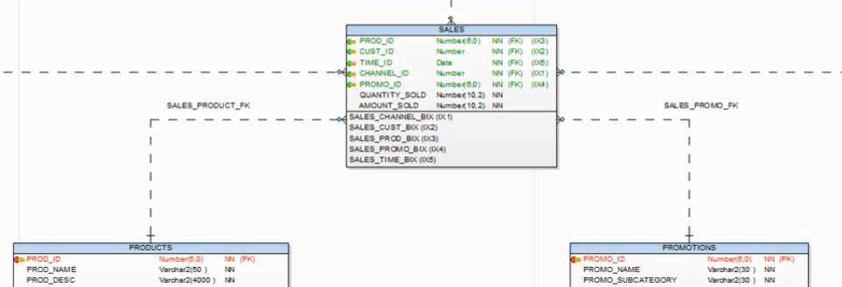
Fact Nedir?
Ölçümlerin ve dimension tablolarının key alanlarının olduğu ana tablo yapılarıdır.
Düzgün modellenmiş tablolarda sayısal değerler %95 oranındadır. Yani veriler çoğunlukla sayısaldır.
Her zaman olmasa da genellikle dimension tablolarında bulunan detaylı veriler üzerinden aritmetik işlemler yapabilmek için fact tablolar kullanılır.
Ürün tablomuzda Kıyafetler olduğunu düşünelim. Bir kıyafetin çeşidine göre ne kadar sattığı, bir çeyrekte ne kadar sattığı, bir yılda ne kadar sattığı bir kıyafetin birim fiyatı matematiksel ifadeleri genellikle hesaplamak için fact tablolar kullanılmaktadır.

Slide 17
Dimension Çeşitleri
Slowly Changing Dimensions
SCD TYPE 1: Üzerini Ez!
SCD TYPE 2: Yeni Satır Ekleme
SCD TYPE 3: Yeni Sütun Ekleme
Conformed Dimensions
Junk Dimensions
Degenerate Dimensions
Role Playing Dimensions
İnferred Dimensions (Late Arriving Dimensions)

Slide 18
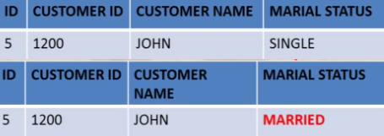
Slowly Changing Dimensions
Az zaman aralıklarında değişen veriler için veya belirlemiş olduğunuz kolonların değişimini tutmak için kullanılır.
SCD TYPE 1: Üzerini Ez!
ID si 5 olan kişinin medeni halini Bekardan Evliye çevir.
Çalışma mantığı: Değiştirilecek datayı alıyor siliyor ve silinen yere evli yazıyor.

Slide 19
Avantajları
Kullanımı kolaydır.
Tarihsel yapıya gerek yoktur. Yani 5 no lu kullanıcı hangi tarihler arasında evliydi hangi tarihler arası bekardı gibi sorulara CSD Type 1 yaparak anlayamayız.
Dezavantajları
Tarihsel derinlik kayboluyor. Yukarıda da değindiğimiz gibi tarihsel yapı bulunmamaktadır.
Örneğin siz Ankara’da yaşayan insanlara bir hediye kod vermek istiyorsunuz bunu yapabilirsiniz. Ancak 2015 ile 2017 tarihleri arasında Ankara’da yaşamış insanlara indirim kodu vermek istediğinizde bunu gerçekleştiremezsiniz.

Slide 20
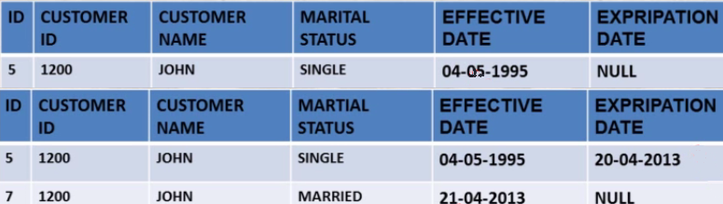
SCD TYPE 2: Yeni Satır Ekleme
ID si 5 olan kişinin medeni halini Bekardan Evliye çevir.
SCD’nin amacı bir veri değiştirildiğinde yeni bir satır ekler.
İlk veride Effective date (Başlangıç zamanı) Expripation date (Bitiş zamanı) bulunmaktadır.
Evli olmadığı için Bitiş zamanı null gözükmektedir.
Daha sonra biz veri düzenlediğimizde ilk verideki null olan veri Bekarlığın bitiş zamanı olacaktır.
Güncellendikten sonra ID otomatik bir şekilde belirlenir ve başlangıç zamanı evlilik zamanı olur.
Bitiş zamanı ise henüz bilinmediğinden null olmaktadır.
Null değerini veri ambarlarında 3000 yada 2999 gibi kayıtların basıldığı da görülmektedir.

Slide 21
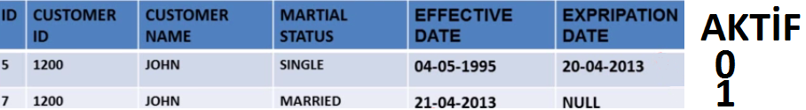
Avantajı
Tarihsel olayları tutuyor.
Dezavantajı
Tablolarda güncelleme yaparken eski kayıtta tutulduğu için tablolar çok çabuk büyüme gösterir.
Bu datanın yanına yeni bir kolon açıp aktif kolona aktiflik durumunu belirtebiliriz.

Slide 22
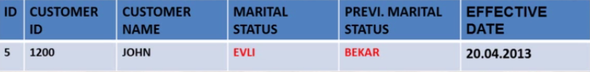
SCD TYPE 3: Yeni Sütun Ekle
ID si 5 olan kişiye yeni Sütun ekle
Avantajları
Tablo boyutu büyümez.
Tarihsel derinlikler tutulur.
Dezavantajı
Modellemesi zordur?
Modellemesi zordur demesinden kasıt, 5 nolu kişinin şehir bilgilerini değiştirmek istediğimiz durumlarda kaç kere şehir değiştirileceğini bilmediğimizden dolayı kaç tane kolon açılacak onu da bilemeyiz.

Slide 23
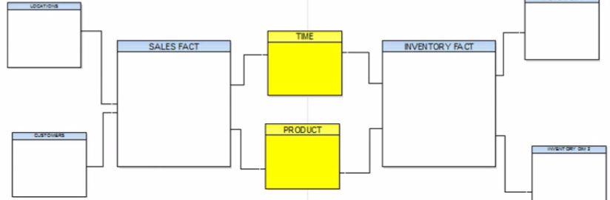
Conformed Dimensions
Farklı tabloları veya anı tabloları, farklı fact yapılarındaki tabloları birleştirmeye yarayan boyut tablolarıdır. DWH ve / veya data mart yapılarında sıkça kullanılır.
Faydaları
Farklı tabloların birleşmesine olanak sağlar
Tabloların yönetilmesi daha da kolaylaştırılır.
Yukarıdaki Sales Tablosu için ayrı time, İnventory Tablosu için ayrı time koymak yerine tek bir time tablosu yapmak, daha fazla tablo oluşturma gerekliliğini ortadan kaldırmaktadır.
Entegrasyonu sağlamaktadır.

Slide 24
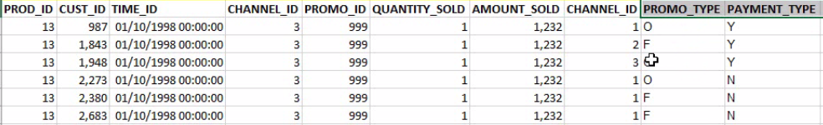
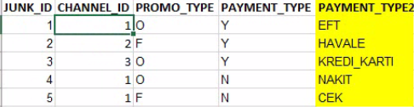
Junk Dimensions
Önemsiz öznitelikleri saklamak için oluşturulur. Hızla değişen boyutları da bu yapılarda tutabiliriz.
Junk dimensionlar da genellikle
Evet / Hayır
0 / 1 gibi değerler tanımlanır.
Aşağıdaki fotoğrafta Junk tablosu görülmektedir.

Slide 25
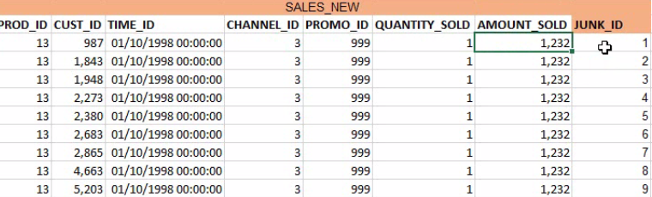
Yeni Tablomuz
Sales tablosu ile junk tablosu birleştirildikten sonra artık çıktımız yukarıdaki tablo gibi olur. Junk_id ye bakılır ondan sonra junk tablosundan detaylara bakılabilir.

Slide 26
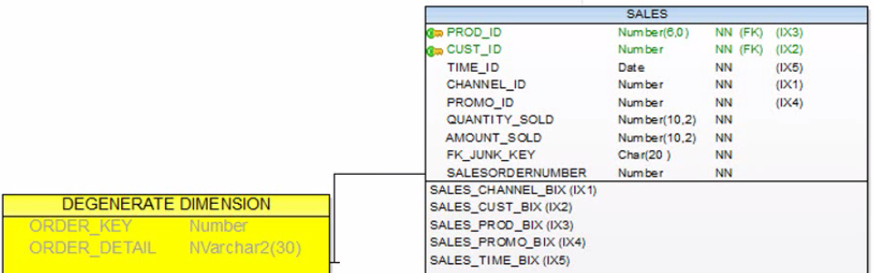
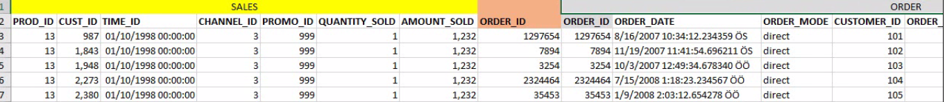
Degenerate Dimensions
“Dejenere boyut” Ralph Kimball tarafından ortaya çıkarılmıştır.
Kendi boyut tablosuna sahip olmayan, Bir boyut anahtarı olarak hareket eden bir FACT tablodaki bir boyut anahtarıdır.
Örneğin Sales tablosundaki sipariş numarası, fatura numarası veya satın alma numarası gibi.

Slide 27
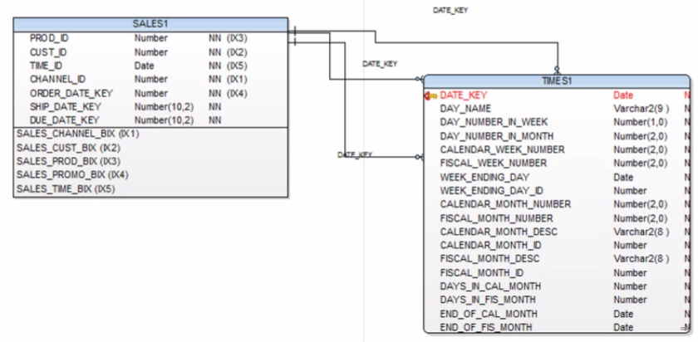
Role Playing Dimensions
Dimension tablodaki “key” alanın fact tablodaki birden fazla alana bağlanabildiği durumlardır.

Slide 28
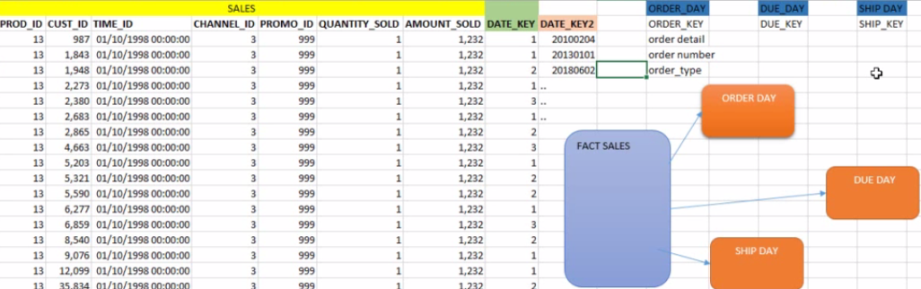

Slide 29
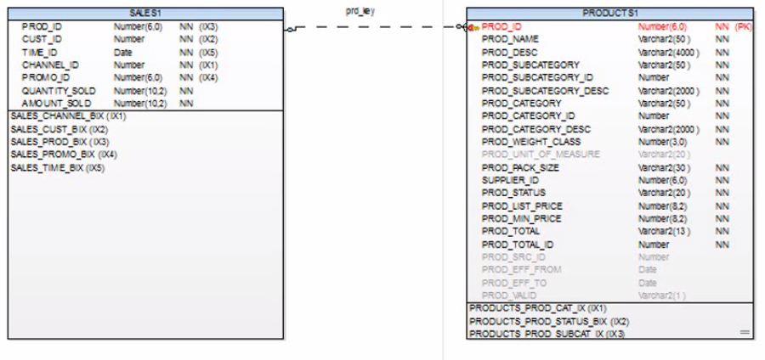
İnferred Dimensions (Late Arriving Dimensions)
Geç gelen boyut yapılarında, dimension verileri sonradan, fact veriler ise önceden veri ambarı yapısına gelir.

Slide 30
Örnek:
Firmaya bir araba geliyor. Araba verisi iki ay sonra Beyaz Araba olarak satışa sunulacak.
Gümrükten şuanda Beyaz Araba diye giriş yaptı. Biz bunu raporlarken raporlarda Araba diye gösteriyorsunuz.
Ama fact raporlarında bu Beyaz Araba olarak geçmektedir. Yani raporlamada Araba, fakat fact tablolarında bu satışı yapılan Beyaz Araba olarak geçmektedir.
En sonunda iki ay sonra Beyaz Araba olarak raporlamaya düşecektir. Biz bunu iki ay öncesinde Beyaz Araba olarak satıyorduk.

Slide 31
Fact Çeşitleri
Üç çeşit Fact bulunmaktadır.
Additive Fact (Hesaplanabilir)
Semi- Additive Fact (Yarı Hesaplanabilir)
Non-Additive Fact – FactLess Fact (Hesaplanamaz)

Slide 32
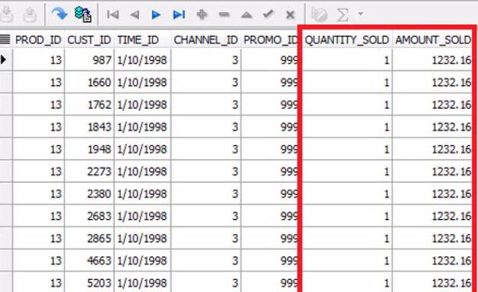
Additive Fact (Hesaplanabilir)
Fact tablosundaki tüm measures alanları hesaplanabilir olduğu durumlardır.

Slide 33
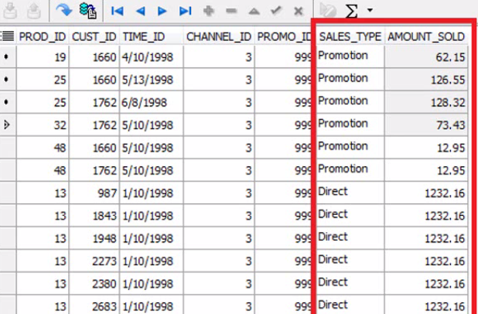
Semi Additive Fact (Yarı Hesaplanabilir)
Fact tablolarındaki bazı alanların hesaplanabilir, bazı alanlarının hesaplanamaz olduğu durumlardır.

Slide 34
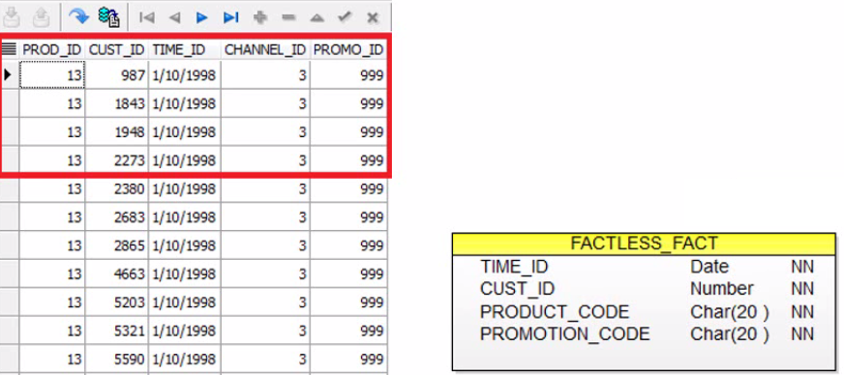
Non – Additive Fact (Hesaplanamaz)
Fact tabloda hesaplanabilir alanların olmadığı durumlardır. Factless fact table örneğindeki gibi measures alanlara sahip değildir. Yani herhangi bir “olay” mümkün değildir.
Yukarıdaki tablo sadece Dimensions tablosudur. Yalnızca ilişkiler bulunur. Burada fact yapıda bulunmaktadır.

Slide 35
Fact Table Çeşitleri
Üç çeşit Fact Table bulunmaktadır.
Periodic Snapshot Fact Tables
Accumulating Snapshot Fact Tables
Transaction Fact Table

Slide 36
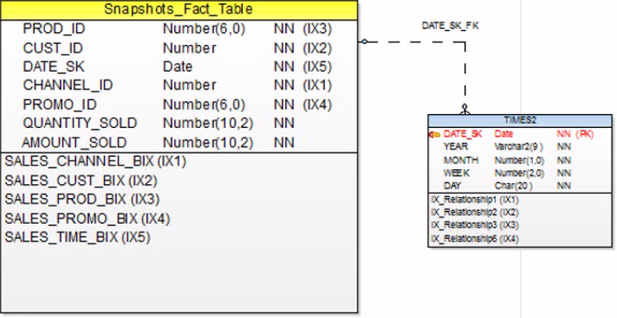
Periodic Snapshot Fact Tables
Belirli bir periyotta, verinin değişen değerlerini tutmak için tasarlanan ana tablodur. Bir cümlenin içerisinde “periyot” geçiyorsa Time Dimension ile alakalı bir bağlantısı olabilir.

Slide 37
Belli bir periyotta bir adet veri ve o verinin değerlerini görebiliyoruz.
Günlük Snapshot Fact Tables yapısı bulunuyorsa çok fazla veriniz olduğu anlamına gelmektedir. (Günlük yedekleme gibi)
Haftalık ve Aylık periyotlarla Snapshot Fact yapıda bulunuyorsa verileriniz daha azdır.
Bir periyot için tüm alanların değişimleri birlikte tutulur. Aynı periyot içerisinde birden fazla değişim varsa en son değişim alınmaktadır.
Periyodik snapshot fact yapısı aslında günlük, haftalık, aylık ve yıllık işlemler gibi etkenler bulunduğu için raporlamaya çok uygundur. Hız ve verimlilik çok iyidir.

Slide 38
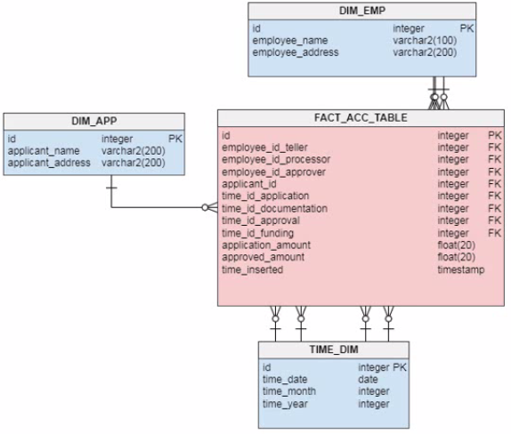
Accumulating Snapshot Fact Tables
Bir olayın tüm yaşam döngüsü boyunca bir kez saklandığı durumlardır.
Bu yapılarda tarih kolonlarını sıkça görülmektedir. Her bir olay için (her bir fact için) başlangıç ve bitişini gösteren dimention ile Key alanları mevcuttur.

Slide 39
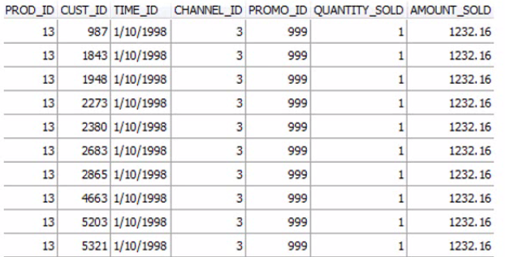
Transaction Fact Table
Her bir “Transaction” için yeni bir kaydın açıldığı fact tablo çeşididir.
Her bir olay için bir satır bulunur. Çok fazla insert’ün olduğu. Normal şartlar altında update ve delete olmadığı tablo yapılarıdır. Diğerlerine göre en ayrıntılı analitik veriyi bu türde görürüz.

Slide 40
Data Warehouse Nedir?
Veri ambarı olarak da adlandırabileceğimiz Data Warehouse, bilişim sistemlerinde kullanılan tutarlı verilerin tutulduğu merkezileştirilmiş ambarlardır.
Bu kısa tanımla birlikte aslında veri ambarları, veri analizi, veri madenciliği ve raporlama işlemlerinin her biri için verinin farklı kopyalarını da tutarlar. Ayrıca sorgu performansını artırmak için bir çok durumda Denomalize işlemine tabi tutulmaları gerekmektedir.
Denomalization: Denormalizasyon, performansı normalleştirmek için önceden normalleştirilmiş bir veritabanında kullanılan bir stratejidir.
İlk kim yapmış ?
Bu terimin yaratıcısı W.H.Inmon'dur. IBM ise bu terimi "Bilgi Ambarı" olarak kullanmaktadır

Slide 41
Veri Ambarı Modelleri ?
Veri ambarı modellemenin üç adet çeşidi bulunmaktadır.
Yıldız (Star) Şema
Snowflake Şema
Galaksi (Galaxy) Şema

Slide 42
Yıldız (Star) Şema
Star şema yapısı veri ambarı modellerinde en çok kullanılan modellerden bir tanesidir. Ana (fact) tablo ve etrafında bulunan Çap (dimension) tablolardır.
Star şema yapıları;
Kolay anlaşılır analiz edilebilir yapılardır. (Şekilde görüldüğü gibi kolay bir yapısı vardır)
Basit sql cümlecikleri ile sorgulama yapmak mümkündür. (Product tablosundan Job tablosuna nasıl gidileceği rahat bir şekilde görülmektedir. Hangi Primary Key veya Foreign Key ilişkisi kullanılabileceğim açıkça görülmektedir.)
Ana tablo boyutları çok büyük olurlar. (Fact Tablosu büyük olur doğrudur. Çünkü herşey sales tablosunda toplanmaktadır)
Bir çok iş zekası aracı tarafından desteklenir. (OLAP yapısını destekleyen bir çok araç bu star şemasını desteklemektedir)
Tasarımı uzun sürer.

Slide 43
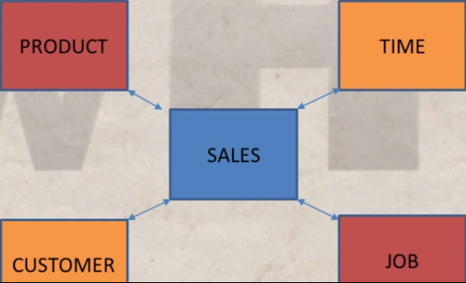
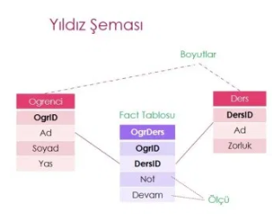
Fact tablolar dediği ana tablolardır. Genellikle sayısal ifadelerin tutulduğu tablolardır. Dimension dediğimiz tablolar daha çok ürünün ayrıntılarının olduğu tablolardır.
Fact tablosunda,
1 SalesID, 50 productID, 20 timeID, 30 jobID, 10 customerID anlamına geliyor. Bunlar Sales tablosunda tutulanlar.
Dimension tablosunda ise,
Procut tablosunda 50 nolu productID renk = Beyaz Araba fiyat = 10000, Kilosu = 1000 detaylar bulunur.

Slide 44
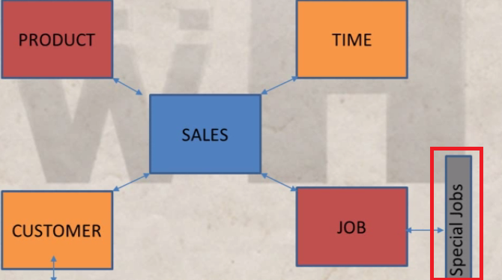
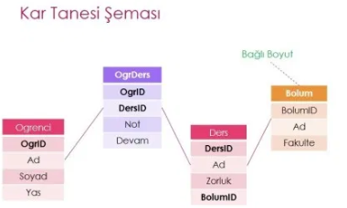
Kar Tanesi (Snowflake) Şema
Star şemadan daha karmaşık veri ambarı sistemlerinde kullanılan bu modelde çokça normalizasyona ihtiyacınız varsa kullanabilirsiniz.
Biraz yakından incelenirse aslında temelinde yıldız şema modelinin kullanıldığını görebiliriz. Burada çap (dimension) tabloların bir ya da birden çok normalizasyona tabi tutulduğunu görebilirsiniz. Bu şemanın avantajları disk depolama gereksinimleri küçültür ve lookup tabloları olduğu için sql sorgularına hızlı aksiyon verir. Fakat veriye ulaşmak star şemaya göre zordur.
Lookup tabloları tanım tablolarıdır. Yani
1 yurtdışı 2 yurtiçi, 1 evli 2 bekar Gibi tanım tabloları dimensionlara bağlı lookuplardır.

Slide 45
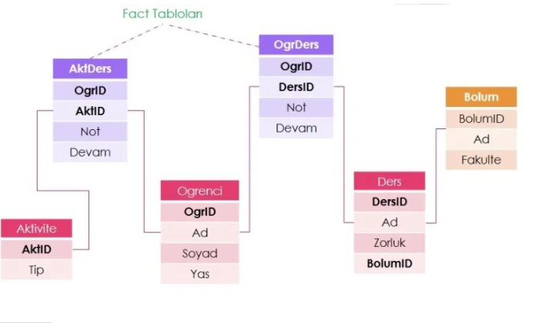
Galaksi (Galaxy) Şema
Galaksi Şeması, karmaşık uygulamalarda boyut tablolarını paylaşmak için birden çok gerçek tabloya gerek duyulan tasarımdır. Galaksi şeması, takımyıldızı (Fact Constellation) şeması olarak da bilinir.

Slide 46
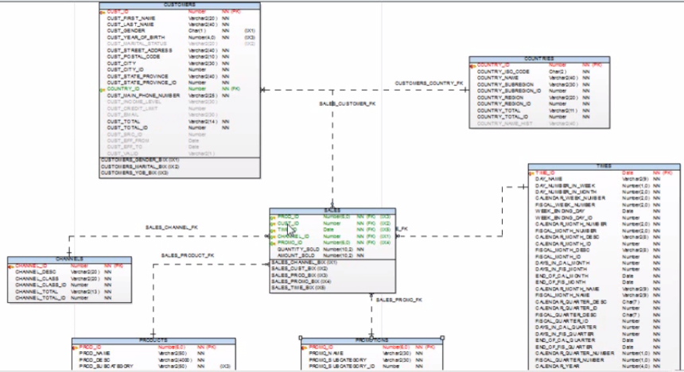
Fact Tablo ve Dimension
Ortada bir adet Fact tablo etrafında Dimension tabloları bulunmaktadır.

Slide 47
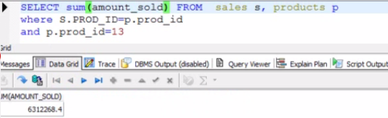
Hatırlatma (Tablolar arasında verileri alma)
Select sum (amount_sold) from sales s, products p where .Prod_id = p.Prod_id and p.prod_id=13
13 nolu ürünün bütün satışlarının toplamını.

Slide 48
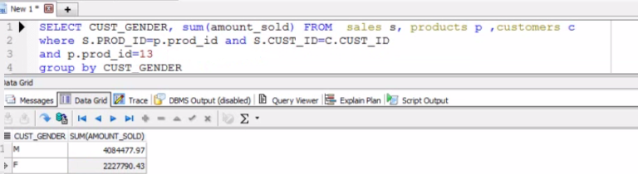
Hatırlatma 2:
Peki hangi müşterilere sattığımı bulabilmek için Kadın ? , Erkek ?
Select Cust_Gender,sum (amount_sold) from sales s, products p, customers c
where .Prod_id = p.Prod_id and s.Cust_id = c.Cust_id
and p.prod_id=13
group by Cust_Gender

Slide 49
Hatırlatma 3:
evli , bekar?
Select Cust_Gender, Cust_Marital_Status ,sum (amount_sold) from sales s, products p, custom ers c
where .Prod_id = p.Prod_id and s.Cust_id = c.Cust_id
and p.prod_id=13
group by Cust_Gender,Cust_Marital_Status

Slide 50
Dimensional Modelleme Hataları
Konu alanlarını düzgün modellememek.
Sales tablosu olsun istiyorsak ürünün detaylarını başka bir tabloda bahsetmemiz gerekir.
Konu bazında birbiriyle uyumsuz boyutlar oluşturmak.
Dimension ve Fact tabloları bağlamak için Surrogate key kullanmamak.
Örneğin, Değişen data üzerinde, Değişen key alanlarının üzerinde maksimum performans ve doğru bir yöntem, doğru bir zaman etrafında değişen datayı tutabilmek için fact ve dimension tabloları kullanırken Surrogate key kullanmamız gerekir. Dimensionlarda Surrogate key üretip fact tablolarının da kullanılır. Ve böylece Primary key ve Foreign keylerden kurtarmış oluyoruz.
Bazen şöyle şeyler olabilir. Bağlanan Primary key alanlar integer olmayabilir. Varchardır. Bu alanlar üzerine update gelebiliyor. Bu tür şeylerin hepsini Surrogate key yönetebilir.

Slide 51
Dimensional Modelleme Hataları
Fact tablosunda metinsel alanlar eklemek.
Örneğin, 10 tane sütundan oluşan bir fact tablosunda bir sütun açıklama olarak eklenebilir bir sorun olmaz. Ancak bunun sayısı arttıkça sorunlar başlayabilir. Ve olabildiğince bunları fact tablodan çıkarmamız gerekmektedir.
Dimensionda bulunan alanların değişim ihtiyacını göz ardı etmek (SCD).
Örneğin, kazak kırmızı kazak oluyor. Ne zaman oldu ne zaman değişti herhangi bir bilgi içermemesi. Slowly Changing Dimensions ile bu bilgiyi tutmamız gerekmektedir.
*Her “fact” yapının bir tarih ile ilişkisinin unutulması.
Tarih dimension ile bağlanmalı. Mutlaka zamanın tutulması gerekir. Aksi taktirde geçen sene şirketi kârı ne kadardı? Gibi sorularına cevap vermeyiz.
Fact tablolar arasında many to many ilişkilerin çözülememesi?

Slide 52
Dimensional Modelleme Hataları
Dimension tablolar arasında many to many ilişkilerin çözülememesi?
Bir kitap birden fazla yazar tarafından yazılabilir. Veya bir yazar birden fazla kitap yazabilir.
Buradaki yapının tasarlanması için Bridge ile yapılabilir.
Dimension tabloyla yapılabilir.
Farklı departmanların raporlanması için conformed dimension kullanmamak ?
Kurumsal şirkette çalışıyorsanız, Satış ile Finans, Finans ile Muhasebe bunların hepsinin birbirleriyle konuşması gerekiyor.
Bu konuşan yapıları conformed dimension ile birbirine bağlamamız gerekir.
Biz nasıl kullanıyoruz. Satış tablosunun içerisinde stok id ekliyoruz. Stoğun içerisine satış id ekliyoruz. Bu şekilde verileri çoklamış oluyoruz.

Slide 53
OLAP nedir ? (Online Analytical Processing)
Analiz işlemleri yapılmaktadır. Bir şirketin satışları ile ilgili genel raporların hazırlanması. Bir şirkette kalite, performans ve operasyonel raporların hazırlanması gibi analizlerden oluşmaktadır.
OLTP nedir? (Online Transaction Processing)
Lisans seviyesinde gördüğümüz database işlemleri (select, create, order by, group by vs) yapılmaktadır.

Slide 54
KULLANICILAR OLTP ve OLAP
OLTP: Database’den anlayanların çalıştığı kısımdır. (Query sorgularını yazabilen kişiler çalışır.)
OLAP: Bilgi çalışanları (Muhasebe Müdürü, Finans Müdürü gibi) kişiler yer alır.
FONKSİYONLAR OLTP ve OLAP
OLTP: Günlük operasyonların tutulmasıdır. Bir banka için Havale-Eft örnekleri verilebilir.
OLAP: Karar vermeye yönelik.
Örneğin: Pazarlama Müdürü hangi ürüne indirim yaparsak daha çok satarız. Üst düzey yönetici Nereye Şube Açalım? Bunun gibi karar verme süreçleri için sürekli raporlar alması gereken insanlara hitap eden, o raporları hazırlayan toollardan ve analizlerdir.

Slide 55
DB Tasarımı OLTP ve OLAP
OLTP: Uygulamaya yöneliktir. Bir banka yazılımında Para transfer ekranı var, Kredi kartı borcu ödeme ekranı bunların hepsi bir uygulamadır.
OLAP: Ama Olap’ta bir amacımız var, bir konuya yönelik sorgulardan bahsedilmektedir. Sağlık alanında bir ay içinde birden fazla hastalığa yakalanan kişileri görmek istiyoruz. Bu bir amaca hitap etmektedir. Salgın var mı ?, yayılım hızı ne ?, hangi illere sirayet etmiş?. Bunların hepsi aslında evet bir sql sorgusu ama arkasında bir amaca bir hedefe yönelik sorgular oluşturmaya çalışıyoruz. Bankadan Örnek vermek gerekirse.
OLTP’ de bu adamın banka hesabında ne kadar para var onu bulmak.
OLAP’ ta ise bankaya en çok kâr ettiren müşteri grubunu bulmak.
VERİ OLTP ve OLAP
OLTP: Anlık veriler, güncel veriler, basit ilişkilerden oluşan verilerdir.
OLAP: Bütün şirket tarihini ilgilendiren veriler olabilir. Bir müşterimizin 10 yıllık raporlaması bizi ilgilendirebilir. 10 yıllık veri 1 milyon adet işlemden de oluşabilir. Müdürümüzün önüne bu veriyi al bu veri olarak veremeyiz. Buna bir düzenleme bir raporlama yapılması gerekmektedir.

Slide 56
KULLANIM OLTP ve OLAP
OLTP: Veriler tekrarlı veriler. Bir havale işlemi gün içerisinde binlerce kere tekrarlanıyordur.
OLAP: Buradaki sorgular ilk kez yapılacakmış gibi meyilli sorgulardır. Mesela bir şirket nereye şube açacağına yılda bir kere yada 5 yılda bir kere karar verir. Karar aşamasına kadar bütün veriler doğru bir şekilde işlenip doğru raporlama yapılarak sonuç elde edilir.
ERİŞİM OLTP ve OLAP
OLTP: Okuma, yazma işlemleri yapılmaktadır. Bankada ne kadar param var onu görmek istiyorum. Gördükten sonra bankaya kredi kartı borcumu ödeyeceğim. Bunların üzerine İndex / hash işlemleri oluşturmak, bunların primary key foreign keylerini oluşturma gibi işlemleri yapılır.
OLAP: Çok büyük veri kaynaklarını okumayı gerekmektedir.

Slide 57
İşlerin Boyu OLTP ve OLAP
OLTP: Küçük veya tek işlemlerden bahsedebiliriz.
OLAP: Karışık işlemlerden bahsedebiliriz. İstenilen şeylerin karmaşıklığı yüksektir.
#records Accessed OLTP ve OLAP
OLTP: Onlar veya yüzlerce satırdan bahsedebiliriz.
OLAP: Milyonlarca satırdan bahsedebiliriz. Bazen milyarlarca satırda görünmektedir.

Slide 58
#users OLTP ve OLAP
OLTP: Bankada yapılan her işlem OLTP işlemidir.
OLAP: Bir bankanın nereye şube açacağı, En kârlı müşterisinin bulunması gibi işlemler tüm kullanıcıları değil sadece banka yetkililerini ilgilendirir.
DB Boyutu OLTP ve OLAP
OLTP: Megabayt yada gigabayt durumundadır.
OLAP: Yüzlerce gigabayt ile terabaytlar arasındadır. Big datanın temelleri de zaten burada atılmıştır.

Slide 59
Metrikler OLTP ve OLAP
OLTP: İşlemlerin çıktıları, saniyeler içerisinde çıkmaktadır.
OLAP: Buradaki queryler Olap yapısında değilse şayet queryler haftalarca aylarca sürebilmektedir. Haftalarca süren bir query problem demektir. Google’da aradığımız her sorgu bir olap sorgusu olarak düşünülebilir. Bu sorguların daha önceden oluşturulmuş, ezberlenmiş ve hazırlanmış yapılar üzerinden sorgulandığı için çok kısa sürede görebiliyoruz.
Google tasarlarınken saniyenin daha küçük mertebesinde sonuç döndürebilecek şekilde tasarlanmaktadır. Sorguya bakıldığında aslında bir OLAP sorgusudur. Bütün dünya üzerinde şu kelimelerin geçtiği şu kelimelerin geçmediği gibi bir arama yapabiliyoruz. Şu sitelerde geçen şu sitelerde geçmeyen gibi sorgular yapabiliyoruz.

Slide 60
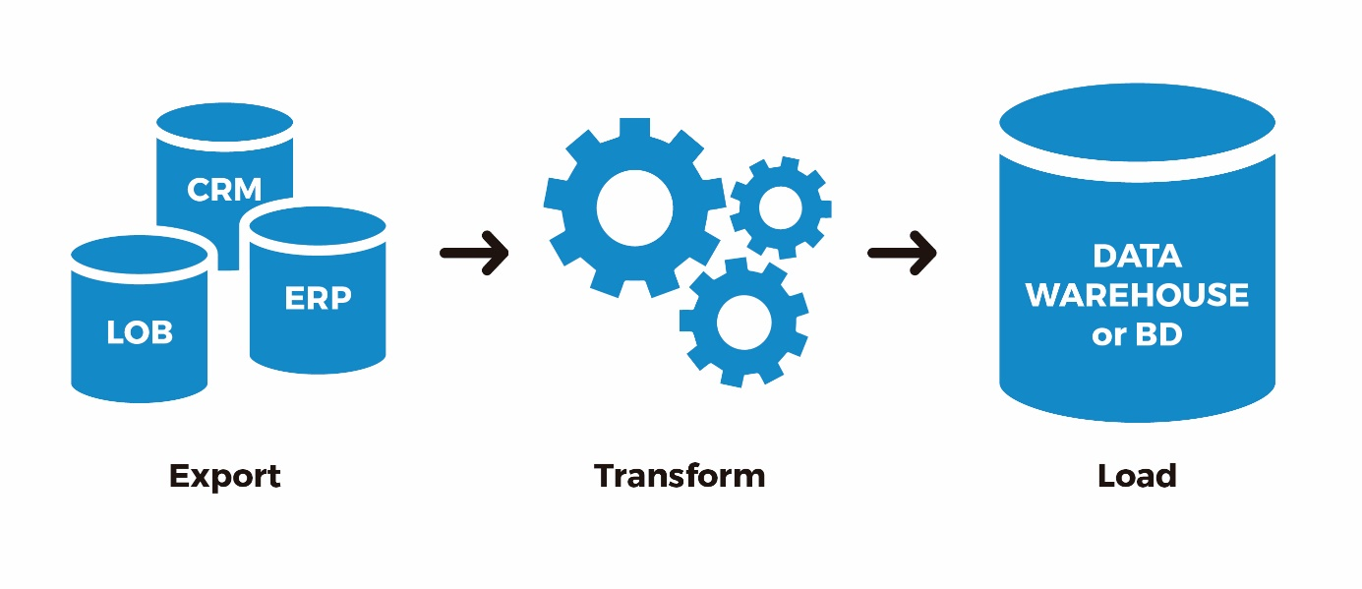
ETL (Export – Transform – Load )
Veri tabanı veya veri tabanlarından ilk başta çıkarımlar (export) yapılmaktadır. Verinin ne kadarı yada ne sıklıkla alınacağı belirleniyor. Daha sonra yukarıdaki tabloda yer verilmeyen Temizleme (Preprocess) kısmı vardır. Bu kısımda her alınan veriye güvenmememiz, her veriyi de kullanmamamız gerekmektedir. Mesela müşterinin yaşı 200 olarak girilmişse veya boş bırakılmışsa bu verileri temizlememiz gerekmektedir. Dönüşüm (Transform) işlemi yapılmaktadır. Verinin istenilen amaca dönüştürülmesi gerekmektedir. Adres kısmına detaylı adres yazmış o kısımdan sadece şehir kısmının alınması gerekmektedir.

Slide 61
ÖRNEKLE ETL
Başka bir örnek vermek gerekirse, İş grupları olduğunu düşünelim bu grupların içerisinde yazılım mühendisliği, bilgisayar mühendisliği, bilişim uzmanı, ütücü, kesici gibi örnekler arttırılabilir.
Bilişim adı altında yazılım mühendisliği, bilgisayar mühendisliği ve bilişim uzmanı gibi kişileri toplamalıyız.
Tekstil adı altında ütücü ve kesici gibi kişileri toplamalıyız. Bunlar dönüşüm işlemine örnektir.
Yükleme (Load) işlemi veri ambarına yüklenir. Verinin erişime açık olduğu anlamına gelmektedir.

Slide 62
ELT (Export – Load – Transform )
Bir önceki sayfadaki işlemlerin genel olarak aynısı ancak çıkarım (export) ve temizleme (Preprocess) işlemi yapıldıktan sonra Yükleme (Load) işlemi yapılmaktadır. Data sonrasında Dönüşüm (Transform) işlemi yapılmaktadır.
ETL ve ELT arasındaki farklar!
ETL : Veri ara server da dönüştürülür.
ELT : Veri hedef sistemde dönüştürülür, maliyet daha uygundur.
ETL : Çok iş kuralı ve yoğun dönüştürmeler için ve küçük miktarda daha uygundur.
ELT : Büyük miktarda datalar için uygundur.

Slide 63
ETL ve ELT Arasındaki Farklar Devam
ETL : Dataya ulaşmak uzun sürer, hata telafisi zor.
ELT : Dataya ulaşmak kolaydır, hata telafisi kolaydır.,
ETL : Database yönetim yazılımlarında performanslı çalışır.
ELT : Bulut sistemi, yapısal veya yapısal olmayan veri kaynakları ile uygun çalışır.
ETL : Veri dizaynı esnasında istenilen veriler harici gelmez.
ELT : Değerli veriye geliştirme aşamasından sonra ulaşılır.

Slide 64
ETL ve ELT Arasındaki Farklar Devam
ETL : Kullanılan çoğu parça tekil ve maliyeti yüksektir
ELT : SaaS(Hizmet Olarak Yazılım) ın donanımı size ait değildir, hizmeti de uygun fiyatlıdır.
ETL : Uzun süredir kullanıldığı için güzel alıştırmalar ve dokümanlar bulmak kolaydır.
ELT : Daha yenidir, kurulumu karışıktır.
Küçük ve orta büyüklükteki işletmeler için yüksek maliyetlidir.
ELT : SaaS (Hizmet Olarak Yazılım) kullanan işletmeler için düşük maliyetlidir.

Slide 65
ODI (Oracle Data İntegrator)
Geleneksel ‘veri bütünleştirme’ teknolojileri kendi serverlarına ihtiyaç duyuyordu. Bu server da verileri birleştirme ve temizleme, düzenleme işlemlerini yaptıktan sonra kısacası ETL deki T, DWH’a yükleyerek ilerleniyordu.
ODI ise bundan biraz farklı olarak dönüştürme (transform) işlemini ayrı bir server a ihtiyaç duymaksızın bu ara dönüştürme adımını hedef sistemde gerçekleştirmektedir.
Bu sayede veri direk kaynaktan alınarak hedef sisteme yazılıyor ve dönüştürme işlemine hedef sistemde devam ediliyor ve bunun sonucu olarak işlenmiş veriye hızlı bir şekilde ulaşılmış olunuyor ayrıca bir server bakım, onarım ve maliyetinden kurtulmuş olunuyor.

Slide 66
İnformatica Nedir?
Data Management kulvarının önde gelen oyuncusu Informaticadır.
Informatica şirketi
Data Integration
Big Data Management
Data Quality
Data Security
gibi bir çok alanın veri yönetim ihtiyaçlarına cevap verecek şekilde farklı ürünlere sahip. İşi sadece data management olan bir şirketin bu alanda profesyonel ve başarılı hizmetler sunuyor olması normal karşılanabilir.

Slide 67
SSIS Nedir ? SQL Server Integration Services Nedir ?
SQL Server birleştirme servisi olarak Türkçe’ye çevirebileceğimiz SSIS’i çok kısaca açıklamak gerekirse bir tür ETL aracıdır. Programın amacı bir çok farklı veri kaynağında bulunan verilerin hepsini derleyip, toplayıp bir veri ambarı oluşturmaktır.
Farklı veri kaynakları SQL veri tabanı, Excel dosyaları, Word dosyaları, text dosyaları ve canlı api dosyaları olabilir.
Verileri bu aracı kullanarak veri ambarını taşırken aradaki kuralları siz yazıyorsunuz. Bu demek oluyor ki veri ambarının yapısını siz belirleyebilirsiniz. Verileri taşırken siz de yeni hesaplamalar yapıp eldeki veriler ile yeni veriler elde edebilirsiniz.

Slide 68
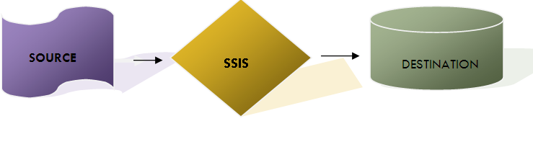
SSIS Devam
Taşıma kuralları ve dönüşüm işlemlerini SSIS paketi denilen dosyalara kayıt etmektesiniz. Bu paketler dtsx formatında dosyalardır. Bu paketler belli aralıklar ile çalışmaktadır. Yani belli aralıklarla belirtilen veri kaynaklarından verileri alıp belirtilen işlemleri yaptıktan sonra belirtilen yerlere kayıt etmektedir.
Bu paketler 3 ana bölümden oluşmaktadır:
Control Flow: Update, insert ve delete gibi SQL sorgularımızı, dosya işlemlerimizi, döngülerimizi olumlu – olumsuz sonuçlarda neler olacağı kısaca ETL sürecinin tasarımını burada anlatıyoruz.
Data Flow: Select işlemi ile kaynaktan aldığımız verileri hedefe yazmadan önce verilerde değişiklikleri burada yapıyoruz. Kolon ekleme, tür dönüşümü, joinler ve unionlar gibi…
Events: Burada kayıt işlemlerimizi yapıyoruz ve paket yaşam döngüsünü bir seferlik de olsa bitiriyor diyebiliriz.

Slide 69
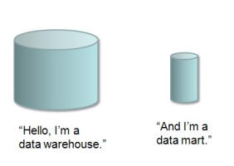
DataMart nedir?
Datamartlar, veri ambarlarının alt kümeleridir.
Bir datamart ve veriambarı arasındaki farka kısaca değinirsek;
Veri ambarı, veritabanlarını bütün bir şirkette birleştirirken, datamartlar genellikle daha küçüktür ve belirli bir konuyla veya bölüm üzerindeki ihtiyaca yönelik dataya odaklanır.

Slide 70
DataMart devam
Belirli birimlerin ihtiyaç duyduğu verilere ait analiz yapmayı sağlarlar.
Bu bilgiler bazen finans, satış, müşteri birimlerine özel özet verileri içerebilir, bazende sistem kullanıcılarının ihtiyaç duyduğu veriye direk kaynak veritabanından ulaşmak zaman alıcı olduğu için bir datamarta ihtiyaç duyularak oluşturulabilirler.
Bu noktada kullanıcılarının ihtiyaçları için tasarlanmış bir datamart iş süreçlerini hızlandırır ve performans sağlar.
Genel olarak datamartlar,
Konu yönelimli, özet veri sağlamayı amaçlar
Kapsam ve boyutu veri ambarlarına göre sınırlıdır
Hızlı oluşturulur
Hızlı sonuç verir
Kullanıcıya performans ve zaman kazandırır
Oluşturmak ve sürdürmek daha kolaydır
Genellikle tek kaynak sistemden beslenir.

Slide 71
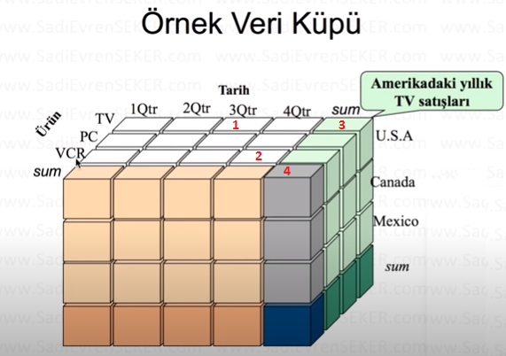
OLAP Küp Nedir ?
Örnek ile açıklamak gerekirse
Ürünler, Tarihler ve Ülkeler Olap bilgileri bulunmaktadır.
1 Numaraya bakacak olursak Amerika’da 3. Çeyrekteki Televizyon satışlarını bulunmaktadır.
2 Numaraya bakacak olursak Mexico’da 4. Çeyrekteki VCR satışlarını bulunmaktadır.
3 Numaraya bakacak olursak Amerikadaki Televizyon satışların toplamı bulunmaktadır.
4 Numaraya bakacak olursak Amerikadaki TV PC VCR’ın toplamı ve 1. 2. Ve 3. Çeyrekteki toplam satışı bulunmaktadır.

Slide 72
Analytic Functions
Row_Number (over partition) Nedir?
LEAD Nedir?
Lag Nedir?
Listagg Nedir?

Slide 73
Row_Number (over partition) Nedir?
Çektiğiniz sorgu içinde kaçıncı sırada olduğunu getirir. Gruplama yaparak o grup içinde kaçıncı sırada olduğunu bulabilir veya hangi kolona göre sıralama yapması gerektiğini seçebiliriz.
Select row_number()
over (partition by [gruplanacak kolon adı]
order by [siralanacak kolon adları])
from table_adi

Slide 74
LEAD Nedir?
Belirli bir sıra halinde gelen veri setimizde ilgili satırın herhangi bir kolonunun bir sonraki satırda aldığı değeri verir. (Offset değerini değiştirerek 2 veya daha sonraki kolon değerine de ulaşabiliriz.)
LEAD ( DEGERI_ISTENEN_KOLON, [offset])
OVER ( ORDER BY SIRALAMA_KOLONU)

Slide 75
Lag Nedir?
LEAD() fonksiyonuyla aynı işi önceki satırlar için yapar.
LAG ( DEGERI_ISTENEN_KOLON, [offset]) OVER ( ORDER BY SIRALAMA_KOLONU)

Slide 76
Lag ve Lead Fonksiyonlarının Örneklenmesi
Bir örnek üzerinden ilerleyerek fonksiyonların amacını ve kullanımını daha kolay inceleyebiliriz. Ay bazında ortalama sıcaklıkların saklandığı bir tablomuz (T_ORTALAMA_SICAKLIK) olsun.
CREATE TABLE T_ORTALAMA_SICAKLIK (ID NUMBER, AY NUMBER, AY_STR VARCHAR2(20), ORT_SICAKLIK NUMBER);

Slide 77
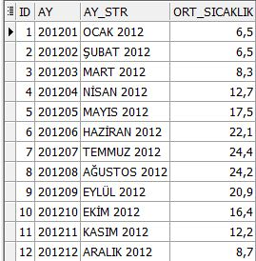
Lag ve Lead Fonksiyonlarının Örneklenmesi
INSERT INTO T_ORTALAMA_SICAKLIK VALUES (1, 201201, ‘OCAK 2012’, 6.5); INSERT INTO T_ORTALAMA_SICAKLIK VALUES (2, 201202, ‘ŞUBAT 2012’, 6.5); INSERT INTO T_ORTALAMA_SICAKLIK VALUES (3, 201203, ‘MART 2012’, 8.3); INSERT INTO T_ORTALAMA_SICAKLIK VALUES (4, 201204, ‘NİSAN 2012’, 12.7); INSERT INTO T_ORTALAMA_SICAKLIK VALUES (5, 201205, ‘MAYIS 2012’, 17.5); INSERT INTO T_ORTALAMA_SICAKLIK VALUES (6, 201206, ‘HAZİRAN 2012’, 22.1); INSERT INTO T_ORTALAMA_SICAKLIK VALUES (7, 201207, ‘TEMMUZ 2012’, 24.4); INSERT INTO T_ORTALAMA_SICAKLIK VALUES (8, 201208, ‘AĞUSTOS 2012’, 24.2); INSERT INTO T_ORTALAMA_SICAKLIK VALUES (9, 201209, ‘EYLÜL 2012’, 20.9); INSERT INTO T_ORTALAMA_SICAKLIK VALUES (10, 201210, ‘EKİM 2012’, 16.4); INSERT INTO T_ORTALAMA_SICAKLIK VALUES (11, 201211, ‘KASIM 2012’, 12.2); INSERT INTO T_ORTALAMA_SICAKLIK VALUES (12, 201212, ‘ARALIK 2012’, 8.7);

Slide 78
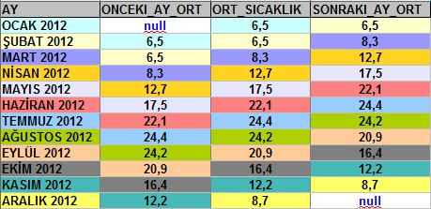
Lag ve Lead Fonksiyonlarının Örneklenmesi
Aylar arasında nasıl bir sıcaklık değişikliği olduğu bilgisine ulaşmak için her ayın ORT_SICAKLIK kolonunun yanına önceki ve sonraki ay ortalamalarını eklemek istediğimiz zaman LEAD(), LAG() fonksiyonlarına ihtiyaç duyuyor olacağız.
Bu örneğimizde mantıklı sıralama AY kolonu üzerinden, öncekiyle sonraki satırlardan getirmek istediğimiz değerler ise ORT_SICAKLIK kolonlarındaki değerler olacak. (önceki ay bilgisi) LAG() bizim örneğimizde şu şekilde kullanılmalıdır : LAG(ORT_SICAKLIK, 1) OVER(ORDER BY AY), (sonraki ay) LEAD() fonksiyonu ise LEAD(ORT_SICAKLIK, 1) OVER(ORDER BY AY) şeklinde yer alacaktır. Sorgunun tamamı;
SELECT AY_STR, LAG (ORT_SICAKLIK, 1) OVER (ORDER BY AY) ONCEKI_AY_ORT, ORT_SICAKLIK, LEAD (ORT_SICAKLIK, 1) OVER (ORDER BY AY) SONRAKI_AY_ORT FROM T_ORTALAMA_SICAKLIK;

Slide 79
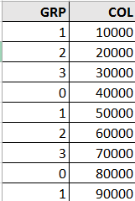
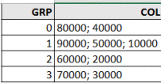
Listagg Nedir?
LISTAGG fonksiyonu bilindiği üzere, SQL deyiminde verilmiş gruplama kriterine göre datanın ilgili kolonundaki değerleri tek bir satırda toplayan bir fonksiyon. Şimdi mevcut durumda nasıl çalıştığına bakalım.
SELECT grp,
LISTAGG (col, '; ')
WITHIN GROUP (ORDER BY col DESC) col
FROM (SELECT MOD (LEVEL, 4) grp,
LEVEL || '0000' AS col
FROM DUAL
CONNECT BY LEVEL < 10)
GROUP BY grp;

Slide 80
Execution Plan Nedir ?
“Execution plan”, adı üzerinde olduğu gibi, sorguların nasıl çalışacağını gösteren “çalışma planı”dır. Yani, hangi joinleri kullanacak, indexleri nasıl kullanacak, tabloya full mü gidecek gibi soruların cevabını anlık sürelerde tespit edip, bu cevaplara göre sorgunun maliyetini(cost) hesaplayıp, sorguları o plana göre çalıştırma (execute) kararını vermesidir.
Execution Plan Neden Değişir?
Oracle, sorgularınızı çalıştırırken, objelerin(tablo, index) istatistiğine bakar. İstatistik dediğimiz şey, objelerin güncel bilgilerini(kayıt sayısı, kayıt dağılımı vs) tutar.
Eğer objelerin istatistiği eski kalmışsa, tabloda kısa zamanda çokça değişiklik olduysa (insert,delete vs), objelerin yapısı değiştiyse(kolon ekle-çıkar), indexlerde ekleme çıkarma olduysa, patch güncellemesi olduysa gibi nedenlerden dolayı, sorgularınızın çalışma planının değişmesi çok muhtemel.
Oracle, sorgularınızın daha performanslı çalışacağını düşündüğü için planlarında değişiklikler yapıyor.

Slide 81
Peki Database Adminlerimiz bu duruma karşı nasıl önlem alabilir?
Günlük ya da haftalık olarak, istatistiği eski kalan objelere analiz geçiyorlardır. En etkin çözüm bu.
Sorgularınıza uygun şekilde, partitionları, indexleri vs oluşturup, gereksiz indexleri temizleyebilirler.
DB’de etkisi olabilecek bazı parametreleri düzenleyebilirler.

Slide 82
Paralel Hint Ne İşe Yarar?
Sorgularımızda boyutu büyük tablolara erişirken PARALLEL hinti kullanarak birkaç process ile daha kısa sürede sonuç alabiliriz. Bu parallel process sayımız 4,8,16,32,64 veya 128 olabilir. Bunda veritabanımızın ve tablomuz üzerindeki parallellik parametreleri belirleyicidir.
Parallelik hinti verdiğimizde özellikle veritabanı CPU kaynağını yoğun kullanacağından dolayı OLTP (Online Transaction Processing) veritabanlarında genellikle kullanılması sakıncalıdır. Çünkü diğer sessionların ihtiyacı olan sistem kaynaklarını kullanamamasına, Uygulama ekranlarınının yavaş tepki vermesine ve yeni kullanıcı bağlantılarının sağlanamamasına neden olabilir.
Bazen gerekirse çok nadir olarak birkaç sorguda kullanılabilir. Daha çok veri ambarı (DWH) veritabanlarındaki sorgularımızda PARALLEL hintini kullanırız.

